Slide 1


Лекция 4. Адресация в IP-сетях
Преподаватель: Хабай Анар, доктор PhD, ассоцированный профессор Кафедры «Электроники, телекоммуникации и космических технологии»
ai.khabay@satbayev.university

Slide 2
Содержание
Механизмы адресации пакета IP
Типы адресов в IP сетях
Классы IP-адресов
Организация подсетей. Маска подсети

Slide 3
По завершению урока Вы будете знать:
Три механизма адресации пакета IP
Типы адресов в IP сетях
Классификация IP-адресов
Деление сети на подсети

Slide 4
Механизмы адресации IP пакета
Существуют три механизма адресации пакета IP:
– одноадресный (unicast). Указывается один определенный адрес хоста и предполагается, что именно этот узел отправит пакет на более высокие уровни эталонной модели OSI;
– широковещательные (broadcast). Пакеты пересылаются всем пользователям локальной сети;
– многоадресные (multicast). Пакеты используют специальный диапазон адресов, что позволяет группе пользователей в разных подсетях получать тот же поток данных. Именно это позволяет отправителю посылать один пакет, который получат сразу несколько хостов.

Slide 5
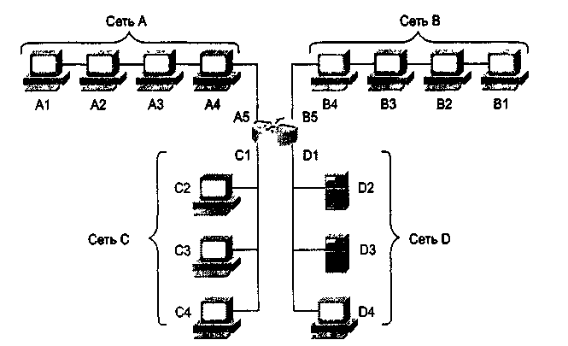
Типы адресов в IP сетях
– физический (МАС-адрес) – локальный адрес узла, определяемый технологией, с помощью которой построена сеть, в которую входит данный узел
– сетевой (IP-адрес), используемый для однозначной идентификации узлов в пределах всей составной сети
Уникальная адресация позволяет конечным станциям связывается между собой
– доменное имя (DNS-имя) – символьный идентификатор узла, к которому часто обращается пользователь.

Slide 6
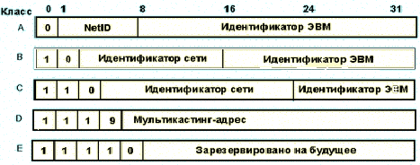
Классы IP-адресов
IP-адрес имеет длину 4 байта и обычно записывается в виде четырех чисел, представляющих значения каждого байта в десятичной форме, и разделенных точками, например: 128.10.2.30 – десятичная форма представления адреса; 10000000 00001010 00000010 00011110 – двоичная форма представления этого же адреса.
Структура IP-адреса

Slide 7
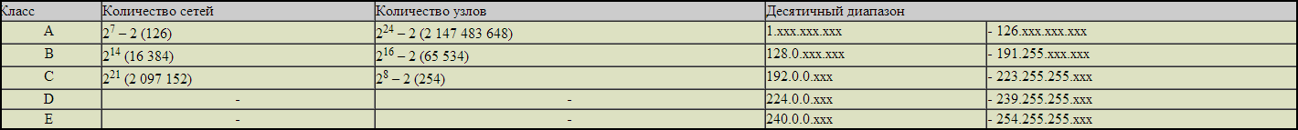
Описание классов IP-адресов
Если биты всех октетов адреса равны нулю, то он обозначает адрес того узла, который сгенерировал данный пакет. Это используется в ограниченных случаях, например, в некоторых сообщениях протокола IP.
Если биты сетевого префикса (адрес сети) равны нулю, полагается, что узел назначения принадлежит той же сети, что и источник пакета. При этом, когда биты всех октетов адреса назначения (узлов) равны двоичной единице, пакет доставляется всем узлам, принадлежащим той же сети, что и отправитель пакета. Такая рассылка называется ограниченным широковещанием.

Slide 8
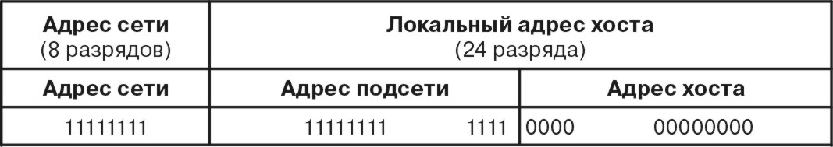
Организация подсетей
Подсети IP позволяют взять одну сеть IP класса А, В или С и разделить ее на множество меньших групп последовательных IР-адресов. Идея заключается в "заимствовании" нескольких битов из узловой части адреса для определения подсети.
Маска подсети, так же, как IP-адрес, состоит из 4 байт (маска – 255.255.255.0). Маска подсети имеет единицу в битах, позиции которых соответствуют позициям битов в адресе сети и подсети, и ноль в битах, позиции которых соответствуют адресу хоста.
Структура маски подсети

Slide 9
Пример
Пусть задан IP адрес – «192.168.11.10», в двоичной форме – 11000000.10101000.00001011.00001010, маска – 255.255.248.0 – 11111111.11111111.11111000.00000000.
Тогда адрес можно записать в виде 192.168.11.10/21 вместо 192.168.11.10 255.255.248.0, где число 21 – количество единиц в маске (префикс). Обе формы несут один и тот же смысл, но первая заметно удобнее.
Чтобы определить границы подсети, компьютер делает побитовое умножение (операция логического умножения - AND) между IP-адресом и маской, получая на выходе адрес с обнуленными битами в позициях нулей маски. Рассмотрим пример 192.168.11.10/21:
11000000.10101000.00001011.00001010
11111111.11111111.11111000.00000000
----------------------------------------------
11000000.10101000.00001000.00000000 = 192.168.8.0
192.168.15.255 (11000000.10101000.00001111.11111111). широковещательный адрес для данной сети.

Slide 10
Таким образом, та часть адреса, которой соответствуют единицы в маске, является адресом (идентификатором) подсети. Ее еще часто называют словом префикс.
А часть, которой соответствуют нули в маске, — идентификатором хоста внутри подсети.
Именно префиксами оперируют маршрутизаторы, прокладывая маршруты передачи трафика по сети.
Про местонахождение хостов внутри подсетей знает только шлюз по умолчанию данной подсети, но не транзитные маршрутизаторы.
А вот адрес хоста в отрыве от подсети не употребляется совсем.

Slide 11
Пример 2 , зададим адрес сети 178.88.85.133 – класс В. Стандартная маска класса В: 255.255.0.0., т.е. первые два байта – разряды сети и вторые два байта – разряды узла. Создадим в этой сети подсети с помощью маски, где количество единиц в маске в номере подсети равно 26, т.е. адрес маски 255.255.255.192.
Адрес: 178.88.85.133
10110010.01011000.01010101.10 000101
Маска : 255.255.255.192 (26)
11111111.11111111.11111111.11 000000
Сделаем побитовое умножение IP-адреса на маску.
Получим
Адрес подсети:
178.88.85.128/26
10110010.01011000.01010101.10 000000

Slide 12
Пример 2
Хостов в сети: 2⁶ – 2 = 64 – 2 = 62 (число компьютеров в подсети определяется возведением числа 2 в степень 6, т.к. в маске количество 0, показывающих хосты - 6, и отнимаем 2, т.к. эти разряды не используются для № хостов).
Хост(min): 178.88.85.129
10110010.01011000.01010101.10 000001
Хост(max): 178.88.85.190
10110010.01011000.01010101.10 111110
Broadcast: 178.88.85.191
10110010.01011000.01010101.10 111111

Slide 13
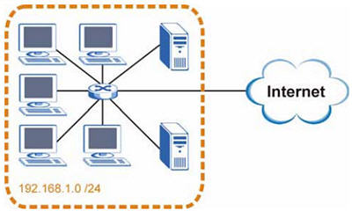
Разделение сети на подсети
Сеть компании имеет IP- адрес 192.168.1.0. Первые три октета адреса (192.168.1) представляют собой номер сети, а оставшийся октет – идентификатор хоста, что позволяет использовать в сети максимум 2⁸–2 = 254 хостов (узлов). Маска – 255.255.255.0.
Сеть компании до ее деления на подсети показана на следующем рисунке

Slide 14
Разделение сети на подсети
Чтобы разделить сеть 192.168.1.0 на две отдельные подсети, можно "позаимствовать" один бит из идентификатора хоста в маске (2^{х} = 2 подсети, чтобы определить, сколько битов «позаимствовать» в маске из идентификатора узлов (х=1 бит)).
В этом случае маска подсети станет 25-битной (255.255.255.128 или /25: 11111111 11111111 11111111 10000000).
В 25-битной подсети на идентификатор хоста выделяется 7 бит, поэтому в каждой подсети может быть максимум 2⁷ – 2 = 126 узлов (хостов).
"Одолженный" бит идентификатора хоста может быть либо нулем, либо единицей, что дает нам две подсети: 192.168.1.0/25 и 192.168.1.128/25.
Сеть компании после ее деления на подсети показана на следующем рисунке. Теперь она включает в себя две подсети, A и B.

Slide 15
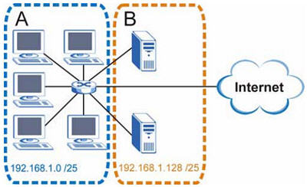
Разделение сети на подсети
Адрес 192.168.1.0 с маской 255.255.255.128 является адресом подсети А, а адрес 192.168.1.127 - является ее широковещательным адресом.
Сеть компании после ее деления на подсети
Таким образом, наименьший IP-адрес, который может быть закреплен за действительным хостом в подсети А – это 192.168.1.1, а наибольший – 192.168.1.126.
Аналогичным образом, адрес 192.168.1.128 является адресом подсети В, а диапазон идентификаторов узлов для подсети В составляет от 192.168.1.129 до 192.168.1.254.

Slide 16
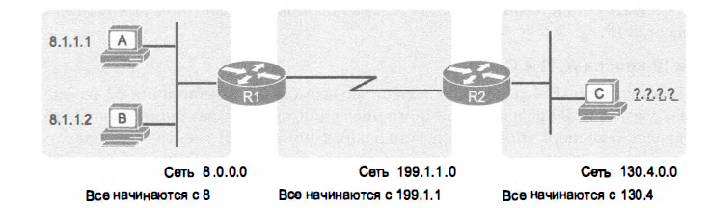
Правила группировки IР-адресов
Пример объединенной сети TCP/IP, использующей номера сети IPv4
Правила группировки IР-адресов в сети или подсети:
- IР-адреса в одной группе не должны отделяться друг от друга маршрутизатором;
- IР-адреса, разделенные маршрутизатором, должны находиться в разных группах.

